Slide 1
Проект ”GANDF”
Подготовили ученики 2 курса Яндекс лицея
Жотабаева ЗАРА
И салаватов илья

Slide 2
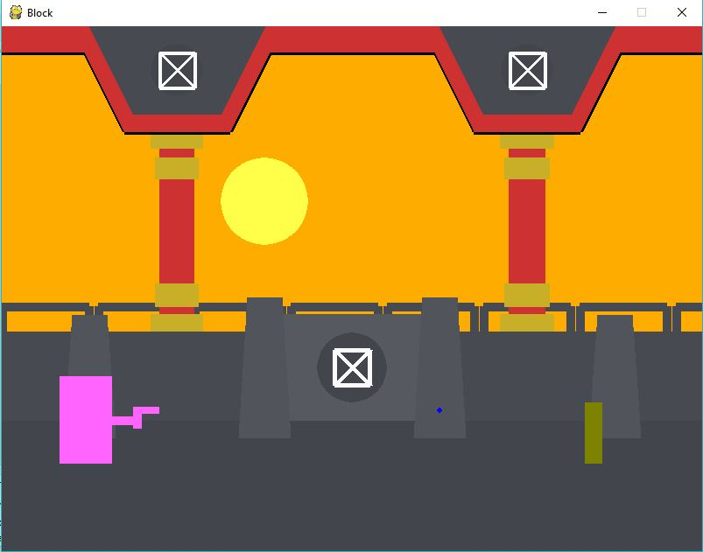
Идея проекта
Создать простую игру в жанре файтинг с поединком один на один, где вы можете играть за преступника или за испуганного мирного жителя.

Slide 3
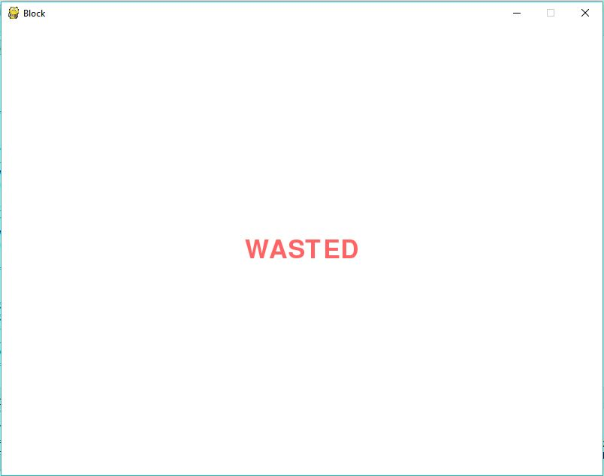
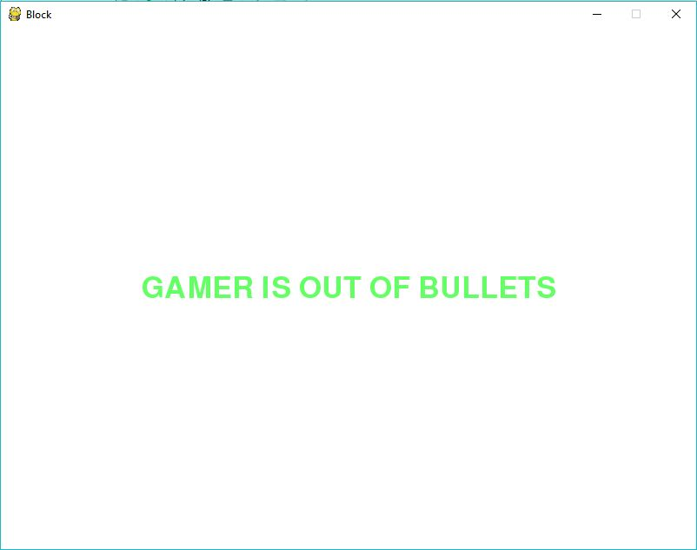
Логика игры
Вы можете выбрать за кого вы будете играть(за убийцу или за жертву)
У жертвы есть 10 healpoints(хп), а у убийцы 30 патронов. Каждый патрон снимает 1 хп. Для баланса скорость передвижения жертвы была увеличена в 2.5 раза и при выходе за границу, появляться с другой стороны, что не может делать убийца, т.к. это было бы не честно.
Если жертва умирает, то появляется надпись “WASTED” или “ПОТРАЧЕНО”
Если же у убийцы закончились пули, то выводится “GAMER IS OUT OF BULLETS” или “У ИГРОКА ЗАКОНЧИЛИСЬ ПУЛИ”

Slide 4
Используемые модули
pygame.time.Clock()
pygame.key.get_pressed()
pygame.font.Font(…)
pygame.draw.rect(…), pygame.draw.circle(…), pygame.draw.polygon(…)

Slide 5
Функции игры
running()
jump()
jumpy()
slide_g_l(), slide_g_r()
slide_f_l(), slide_f_r()
shoot_l(), shoot_r()

Slide 6
Скриншоты
=>

Slide 7
To be continued…

